Slide 1
Многогранники в природі, архітектурі та побуті людини.
Виконала: Сардаковська Тетяна 11- А клас

Slide 2
І в людині захована сила кристалізації. Число і фантазія, закон і достаток - ось живі творчі сили природи: не сидіти під землею деревом, а створювати кристали й ідеї.
Ось що означає бути разом із природою.

Slide 3
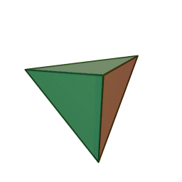
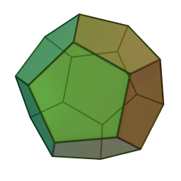
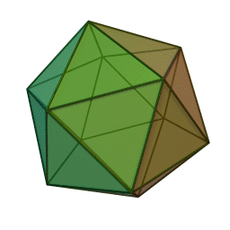
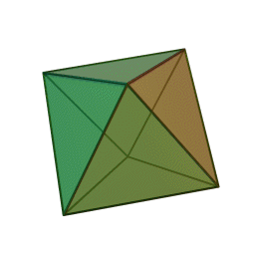
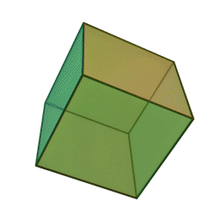
Визначення:
Многогранник — геометрична фігура, частина простору, обмежена замкненою поверхнею, що складається з плоских багатокутників, які називаються гранями многогранника.
Многогранник з n гранями називають n-гранник. Зокрема,
тетраедр — 4-гранник,
додекаедр — 12-гранник,
ікосаедр — 20-гранник.
октаедр — 8-гранник
куб — 6-гранник

Slide 4
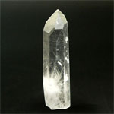
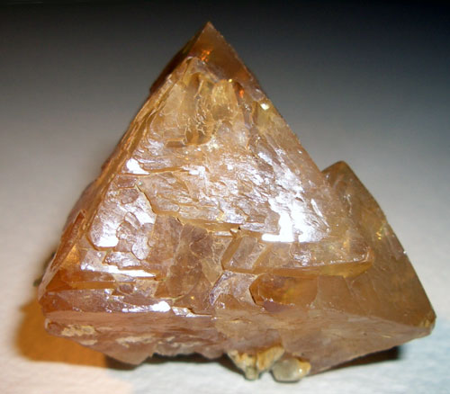
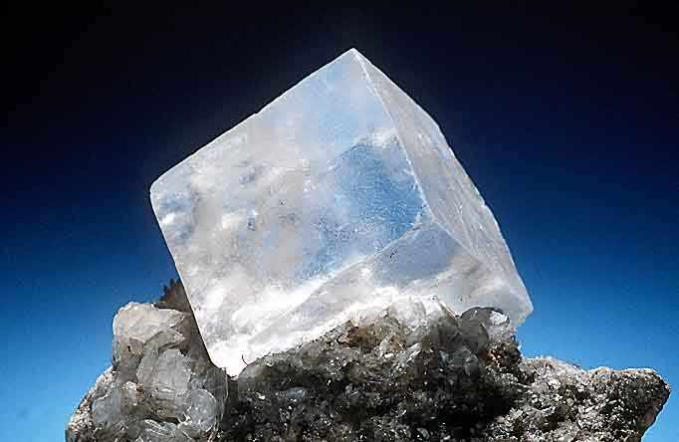
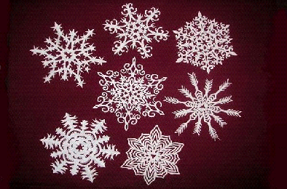
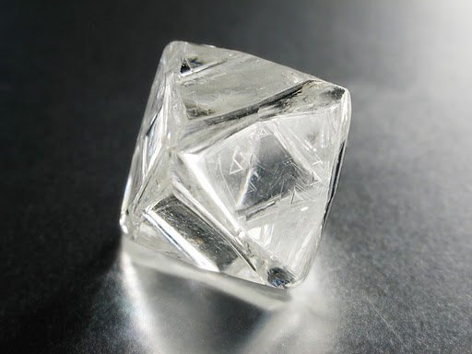
Многогранники в природі
Кришталь (призма)
Шееліт (піраміда)
Сіль(куб)
Сніжинки
Алмаз (октаедр)
Notes:
Далі ознайомимося з прикладами многогранників у природі. Ось ви можете побачити що кришталь має форму призми ….

Slide 5
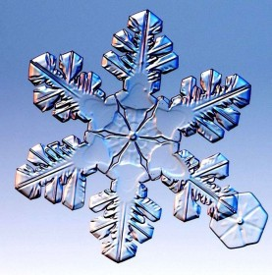
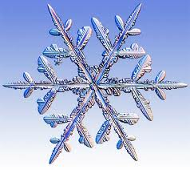
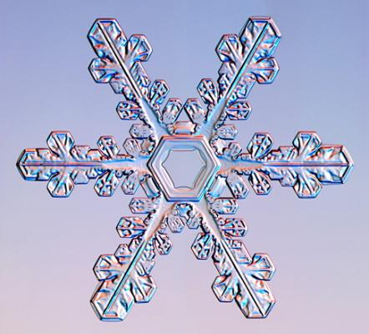
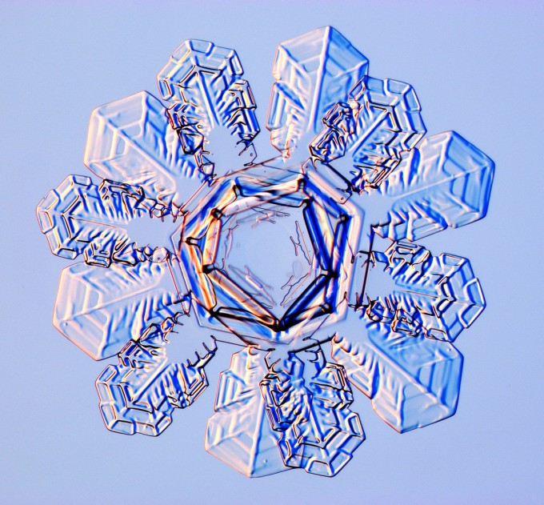
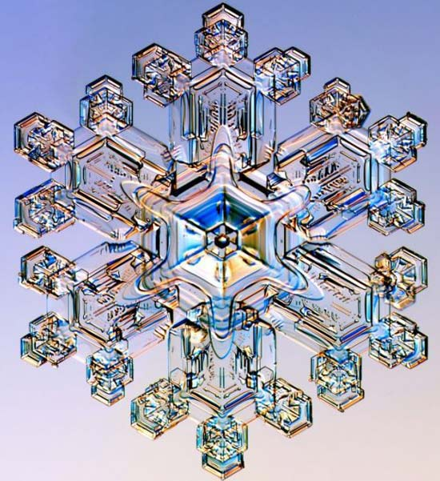
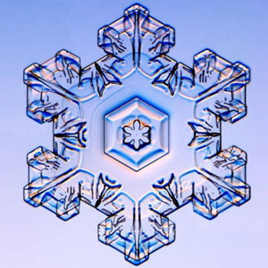
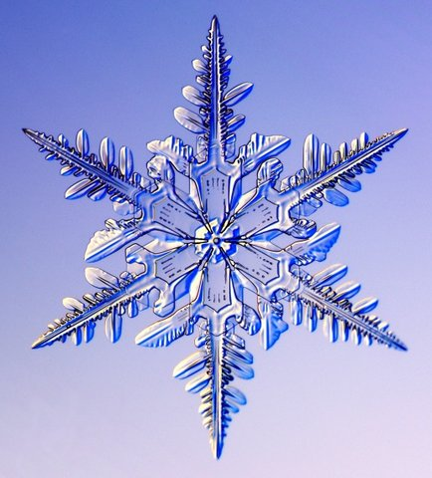
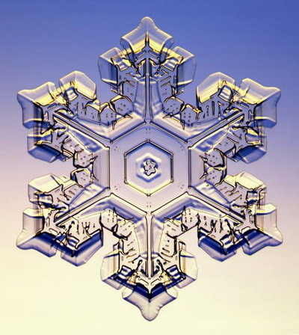
Шестикутники
Одним із видів багатогранників можуть бути навіть сніжинки, яких існує понад 10 000 різних форм.

Slide 6
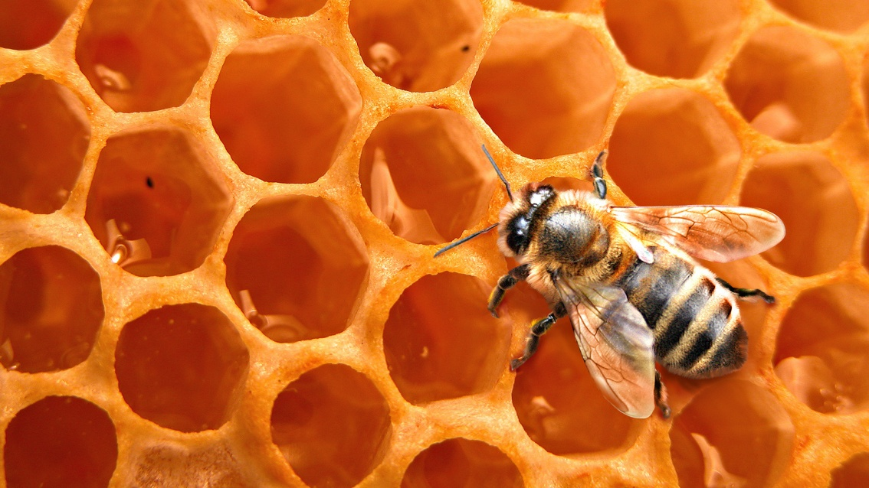
Звичайні соти є прикладом многогранника в природі

Slide 7
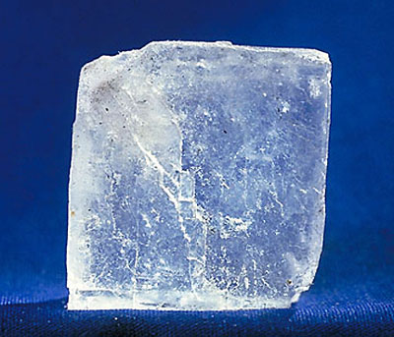
Куб
Правильні багатогранники - широко поширені в природі. Підтвердженням тому служить форма деяких кристалів . Наприклад , кристали кухонної солі мають форму куба.

Slide 8
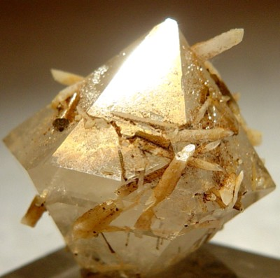
Октаедр
При виробництві алюмінію користуються алюмінієво-калієвими кварцИ , монокристал яких має форму правильного октаедра.
Кристал кварцу
Діамант

Slide 9
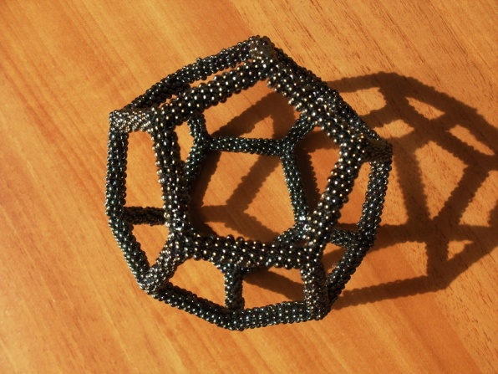
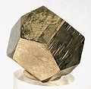
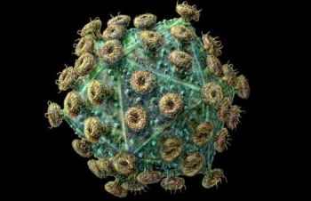
Додекаедр.
Отримання сірчаної кислоти , заліза , особливих сортів цементу не обходиться без сірчистого колчедану. Кристали цієї хімічної речовини мають форму додекаедра .
Клітина ВІЧ
прикраса
Кристал

Slide 10

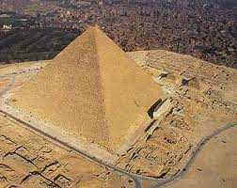
Тетраедр
У різних хімічних реакціях застосовується сурьменістичний сірчанокислий натрій - речовина , синтезоване вченими. Кристал цієї речлвини має форму тетраедра .

Slide 11
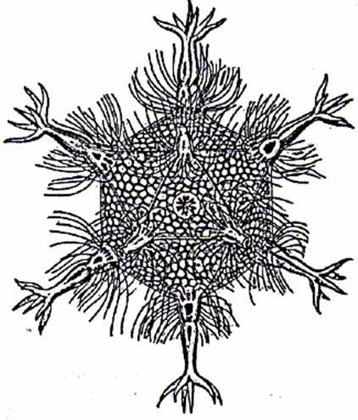
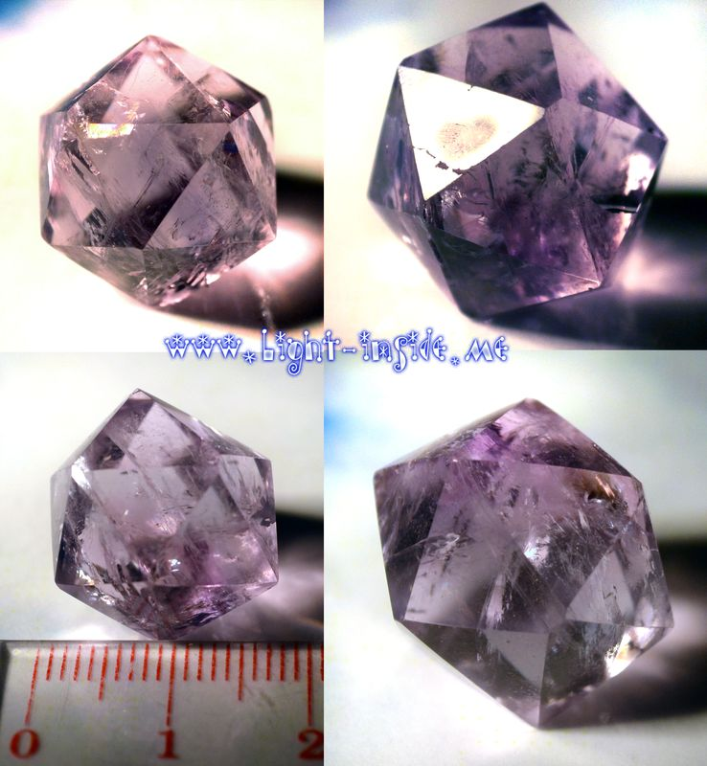
Ікосаедр
Ікоса́едр — правильний опуклий багатогранник, двадцятигранник, одне з Платонових тіл. Кожна з 20 граней є рівностороннім трикутником. Число ребер рівне 30, число вершин — 12.
Скелет одноклітинного організму феодаріі.

Slide 12
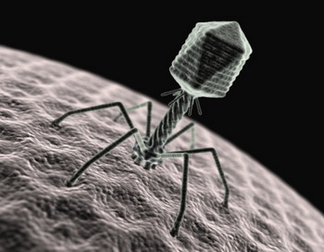
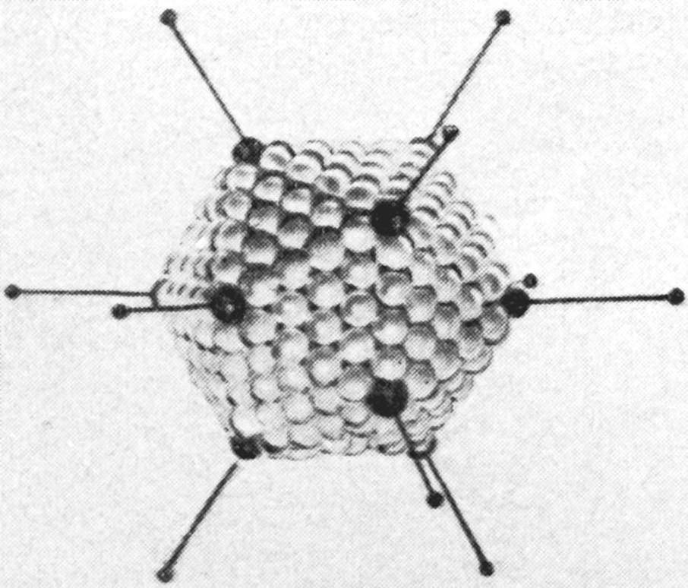
Віруси
Віруси, побудовані тільки з нуклеїнової кислоти і білка, можуть походити на правильний двадцятигранник, або ікосаедр.

Slide 13
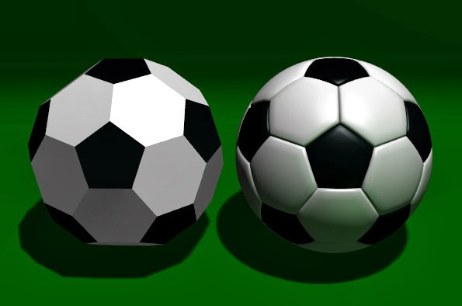
Ікосаедр
Ікосаедром може бути навіть звичайний футбольний м’яч.

Slide 14
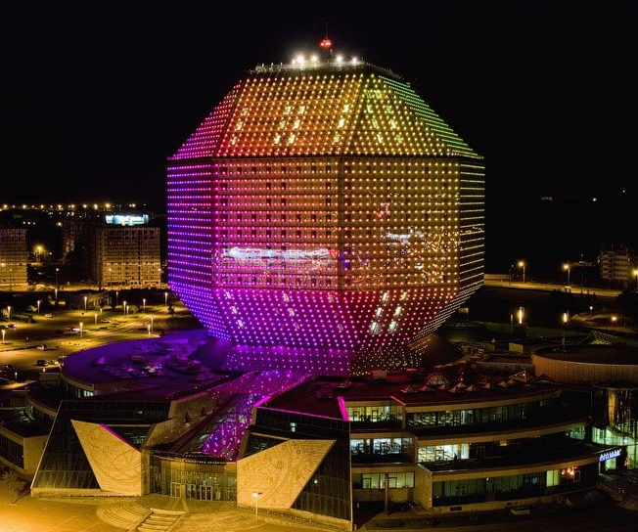
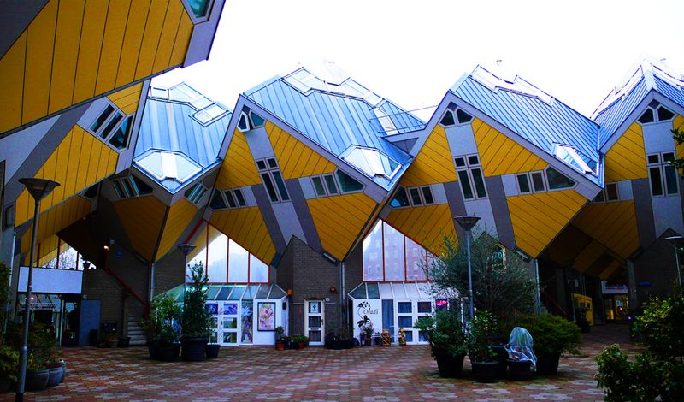
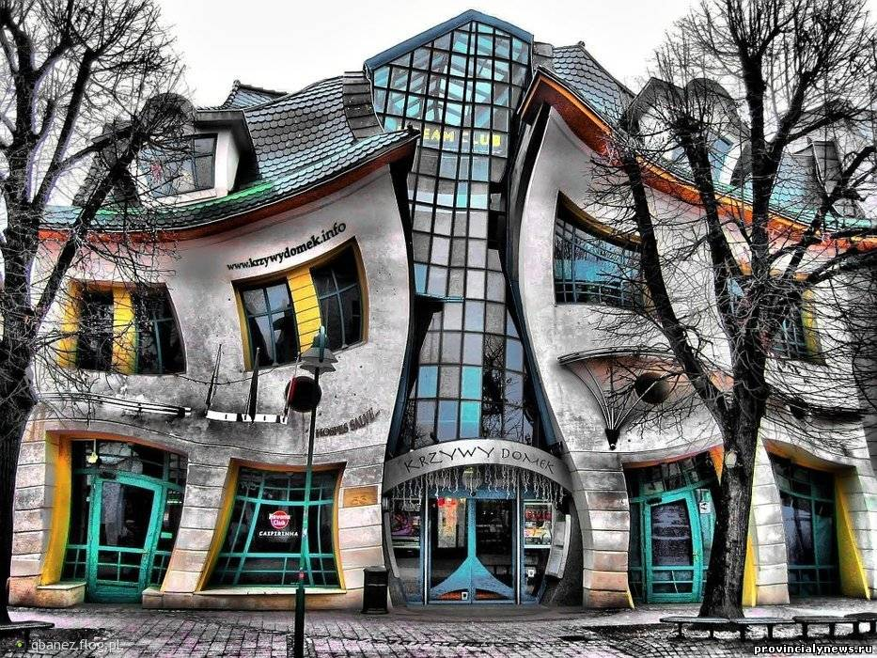
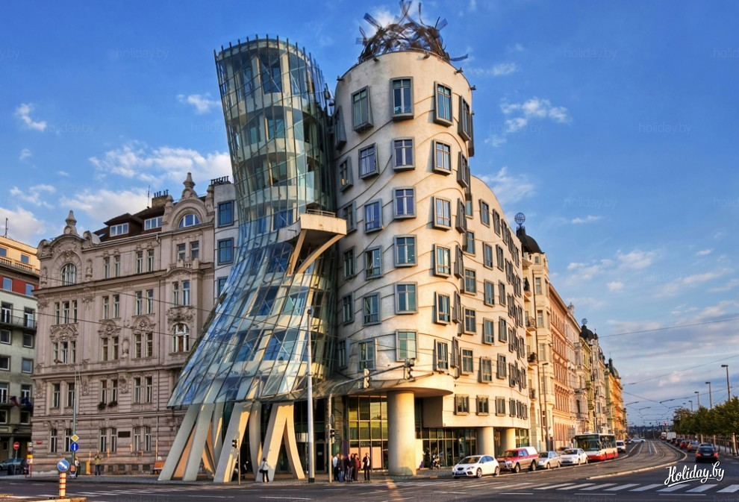
Многогранники в архітектурі.

Slide 15
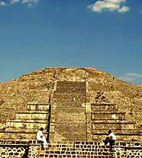
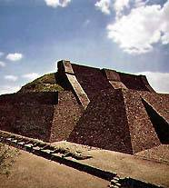
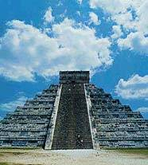
Якщо ми розглянемо перші архітектурні споруди, які будувалися людиною з каменів, то можна зазначити, що вже тоді людина вибирала найвиразніші за формою і величиною камені.
Піраміда Місяця. Кінець 1 тис до н. е.. - Початок н. е.. Висота 42 м. Теотіуакан
Тенаюке. Піраміда 12-15 ст. Культура ацтеків.
Піраміда Кукулькана («Кастільо») в Чичен-Іца. Культура майя. 8-12 ст. Мексика.

Slide 16
Незвичайний житловий будинок: на численних, з'єднаних між собою тумбах стоять на ребрах кубики. На кожній тумбі - по кубику. Кожен кубик - триярусна квартира для однієї сім'ї. Адже ми звикли жити в паралелепіпедах, міцним фундаментом.

Slide 17
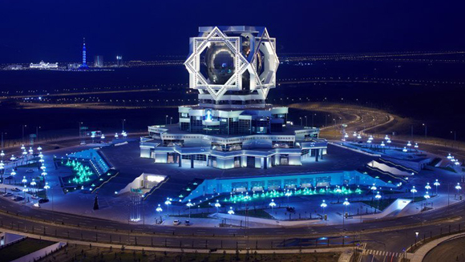
У 2010 році у Туркменістані був відкритий Новий РАГС

Slide 18
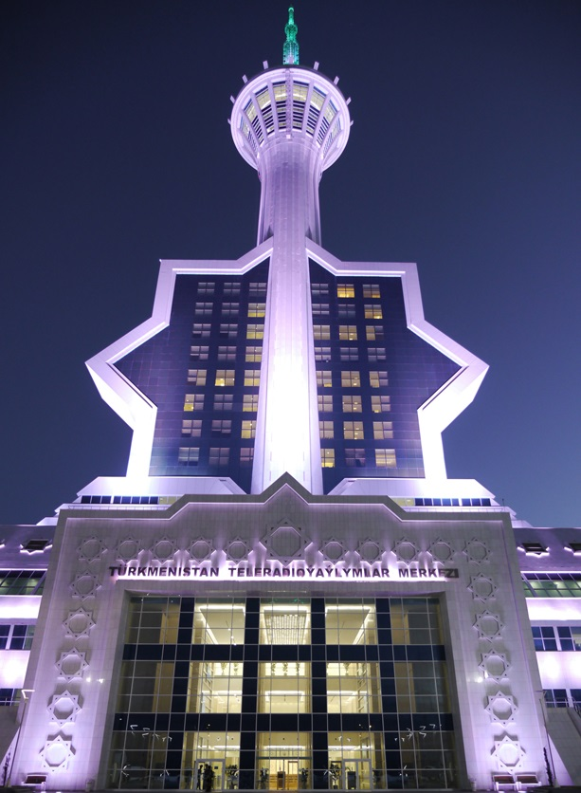
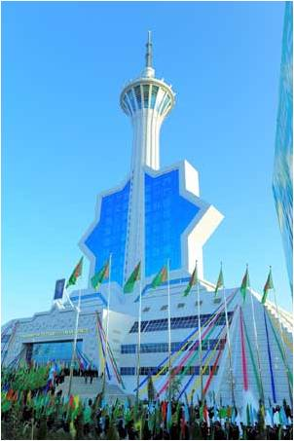
У столиці Туркменістану - Ашхабад - є ще одна визначна пам'ятка, яка увійшла до Книги рекордів Гіннесса - новий Центр телерадіомовлення «Туркменістан»

Slide 19
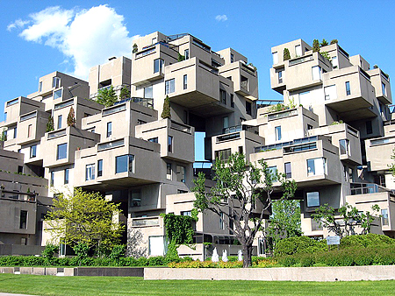
Житловий комплекс Хабітат-67. Монреаль, Канада

Slide 20
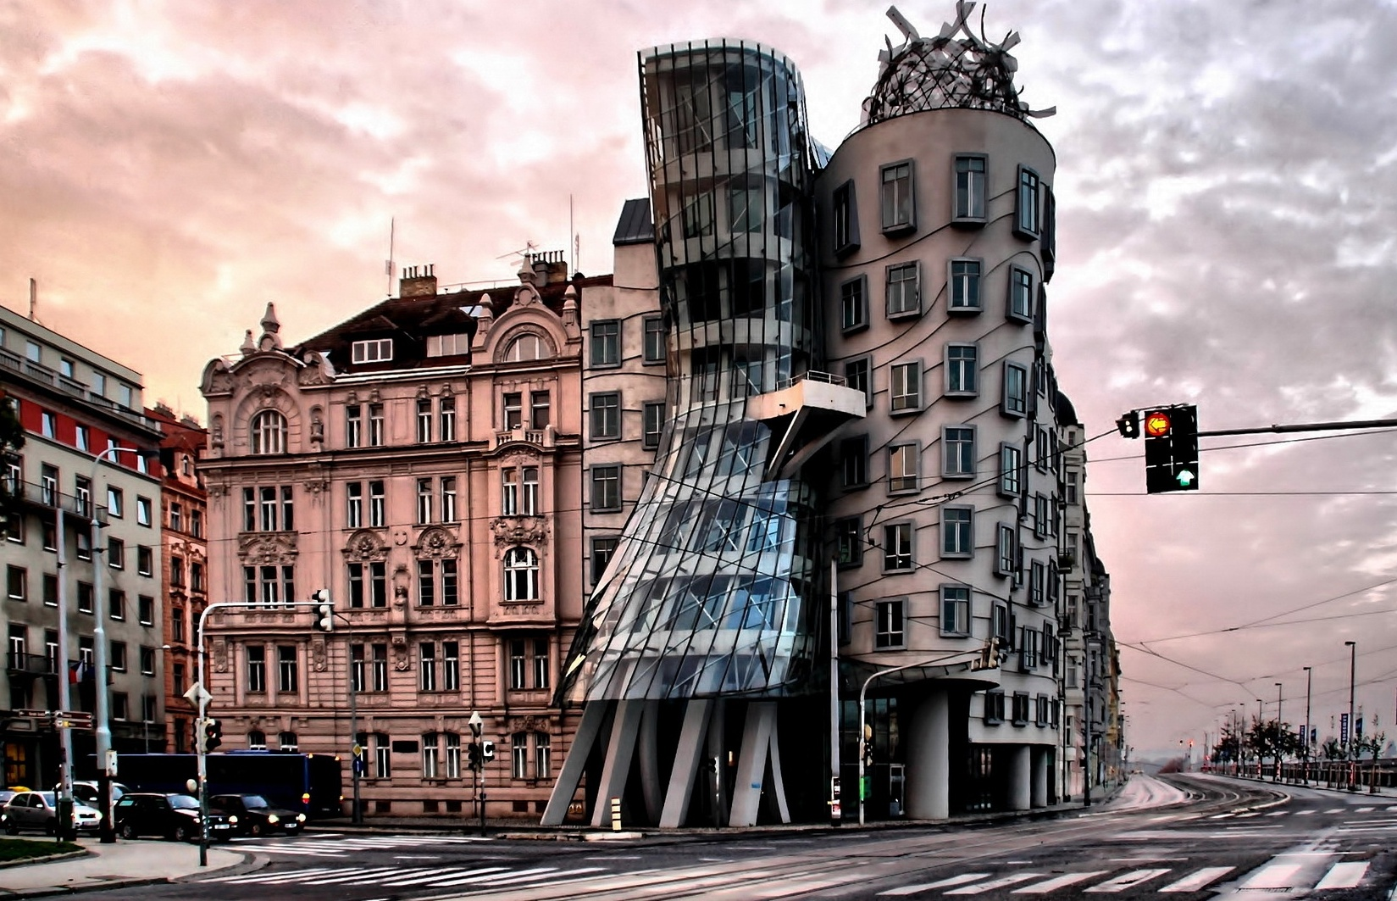
«Танцюючий будинок» в Празі, Чехія

Slide 21
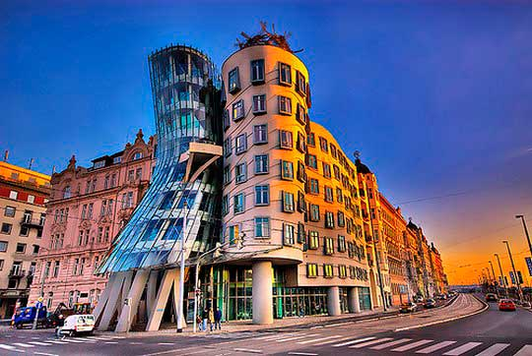
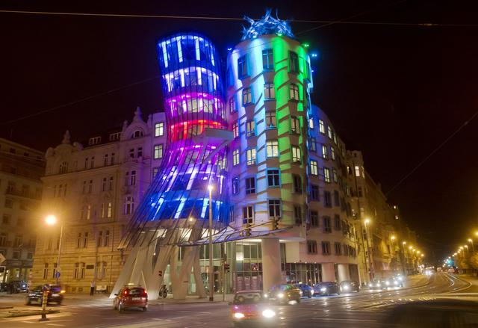
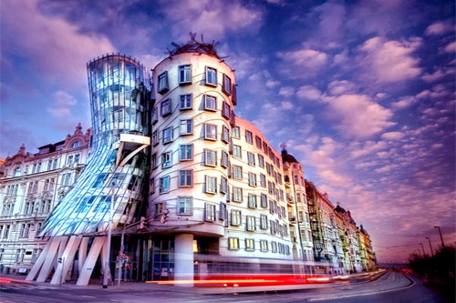

Slide 22
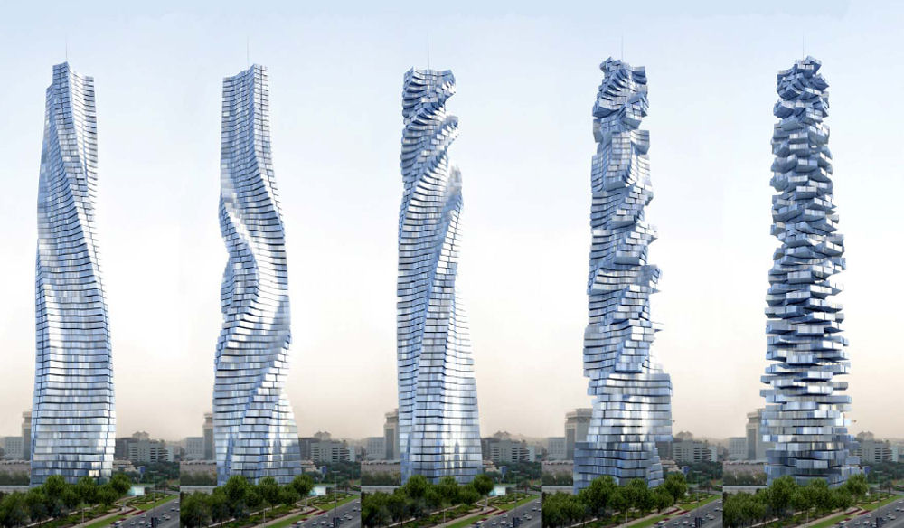
«Обертовий хмарочос» в Дубаї

Slide 23
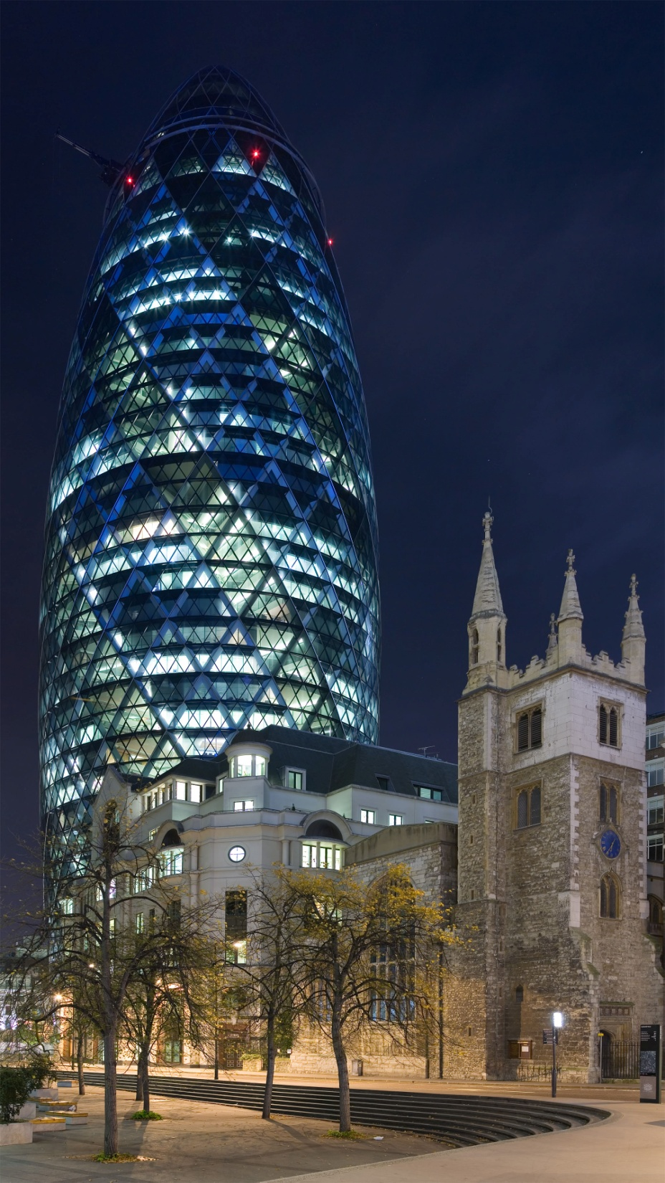
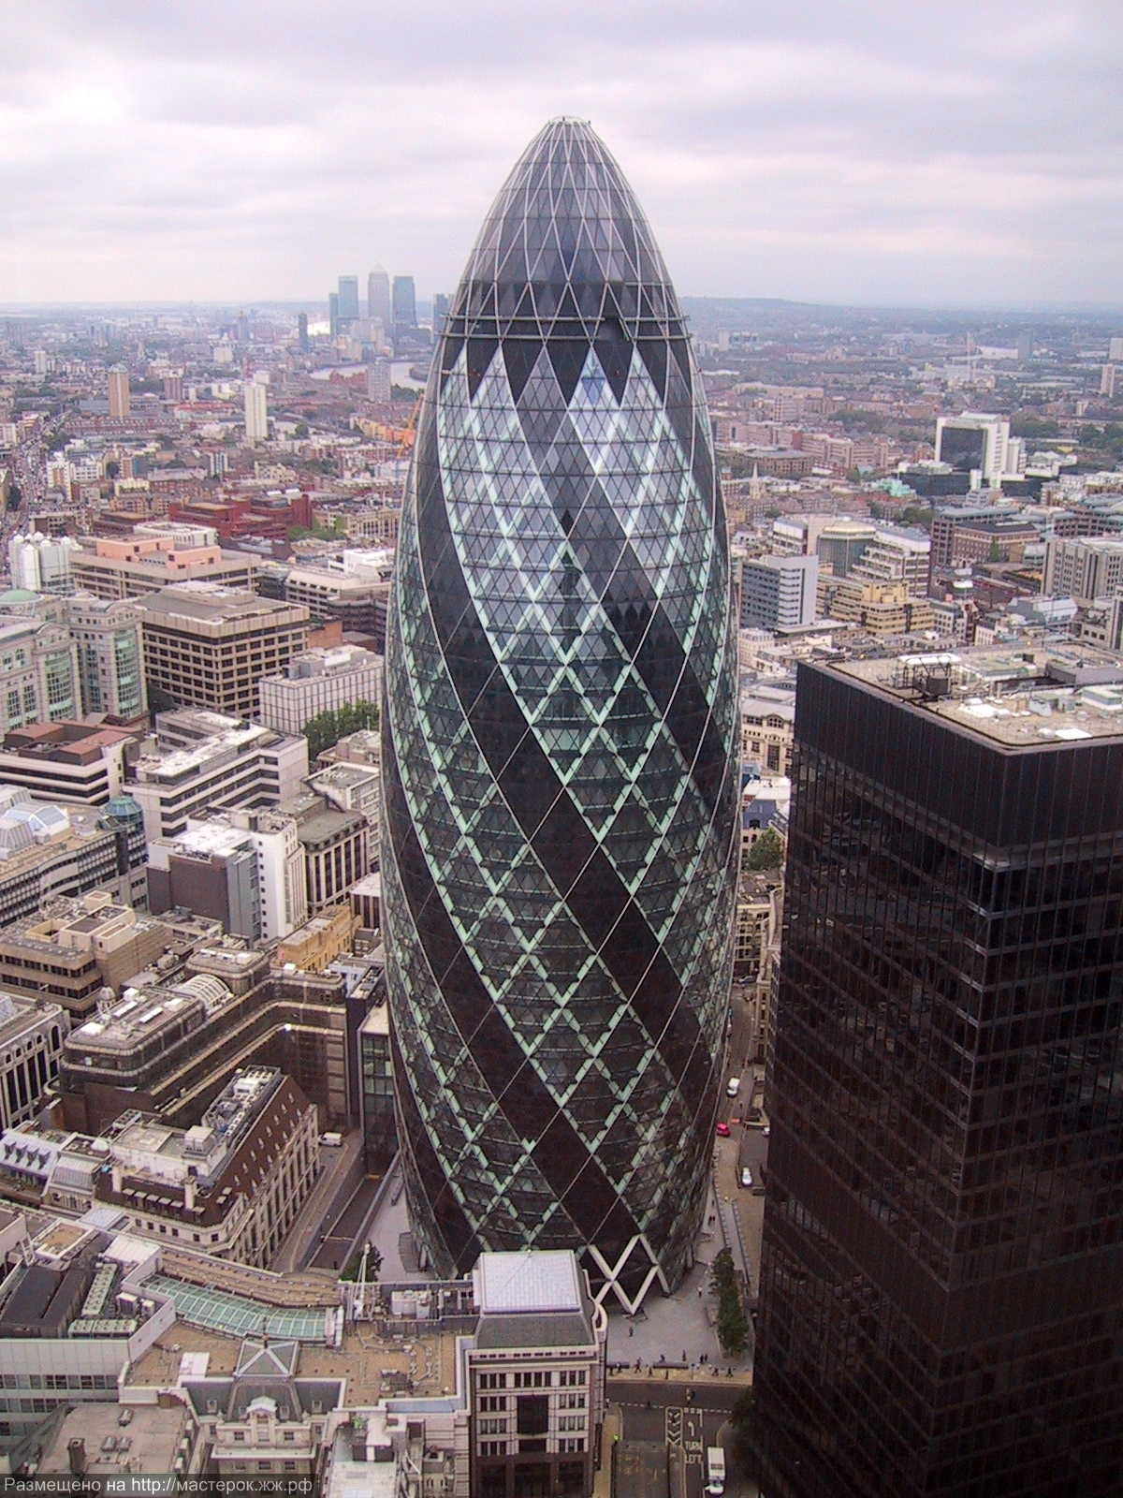
Gherkin building або Сент-Мері Екс 30.

Slide 24
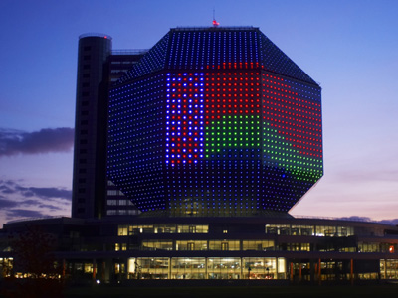
Національна бібліотека «Діамант» в білорусії.

Slide 25
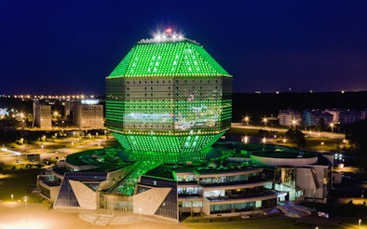


Незвичність будівлі не тільки у формі, але і підсвічуванню, яка автоматично включається після заходу сонця і працює до півночі, візерунки на «діамант» і колір підсвічування змінюються кожну секунду.

Slide 26






Многогранники в ювелірному виробництві

Slide 27
Висновок
Отже, як ви помітили многогранники оточують нас повсюди: в побуті, природі, архітектурі, прикрасах, навіть вірусах. Просто ми їх не помічаємо. А досить подивитися навкруги і ви побачите, що вони справді повсюди, навіть там, де ви не очікували.

